Slide 1

SECRETARÍA DE CIENCIA Y TECNOLOGÍA
INSTRUCTIVO DE VINCULACIÓN DE INVESTIGADOR/A A PROYECTO DE INVESTIGACIÓN EN SIGEVA-UM

Slide 2


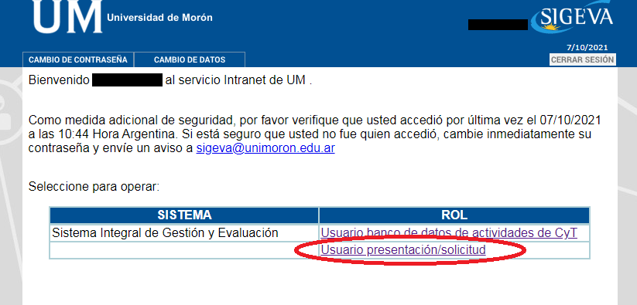
Para vincular integrantes al proyecto, el director/titular debe: loguearse en sigeva e ingresar en la opción “usuario presentación solicitud”

Slide 3
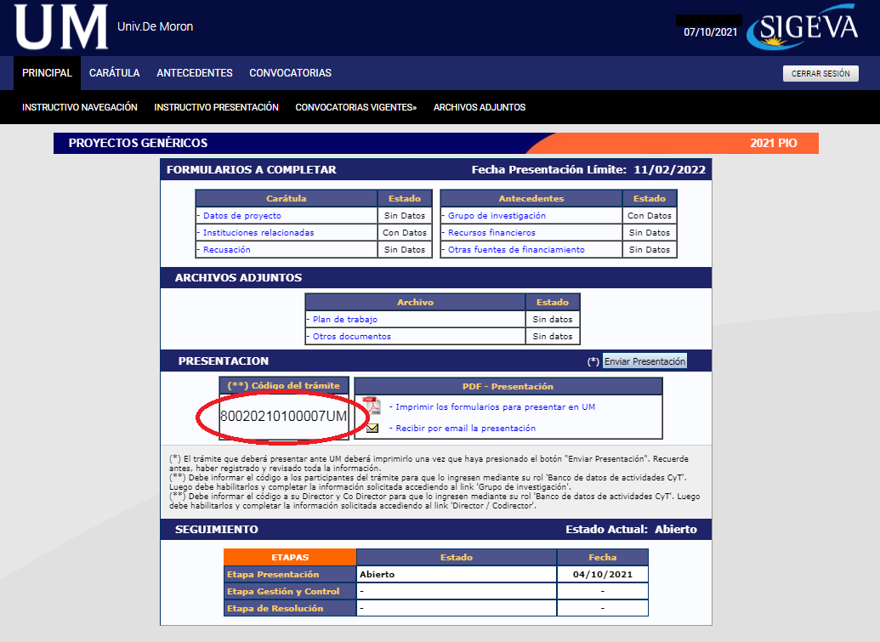
Luego de ingresar debe informar el código de trámite para que lo ingresen los investigadores mediante su rol “banco de datos de actividades de cyt”

Slide 4
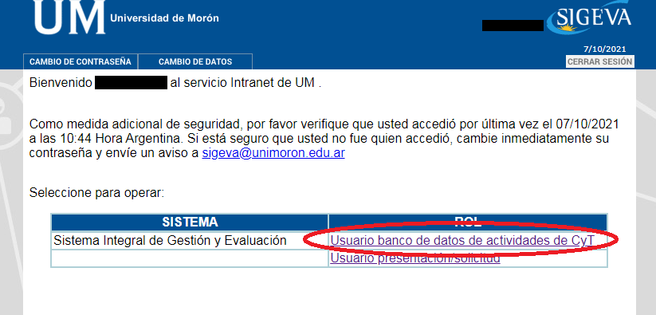
Ahora el participante con el código de trámite recibido del director, debe loguearse en sigeva e ingresar en la opción “usuario banco de datos de actividades de cyt”

Slide 5
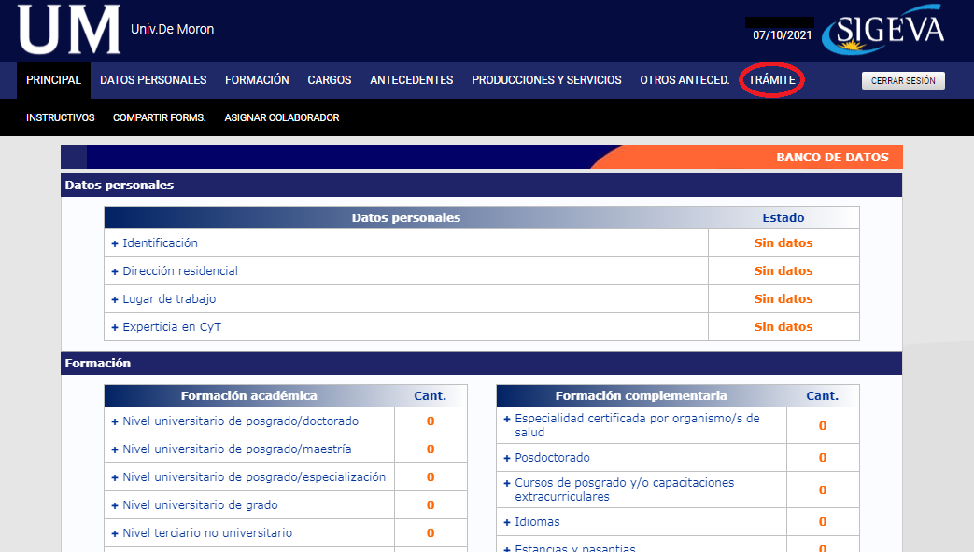
Ya ingresado hacer click arriba a la derecha en “trámite”

Slide 6
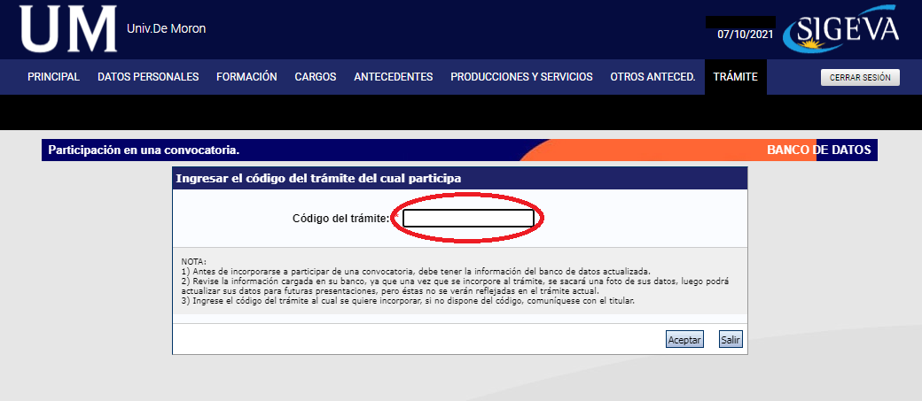
Introducir el código de trámite correspondiente y si es correcto darle aceptar. Previa confirmación del director nos encontraremos vinculados al proyecto.

Slide 7
Vuelve a entrar el director/titular en la opción “usuario presentación solicitud”

Slide 8
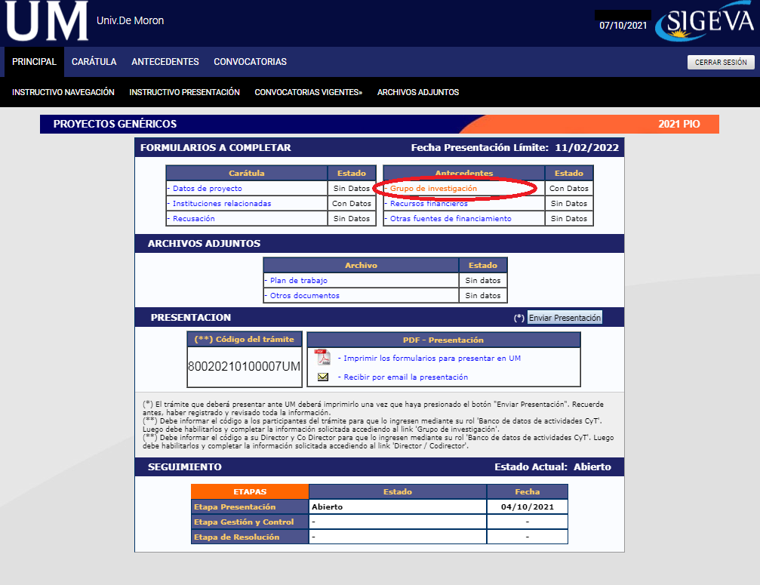
ingresa a “grupo de investigación”

Slide 9
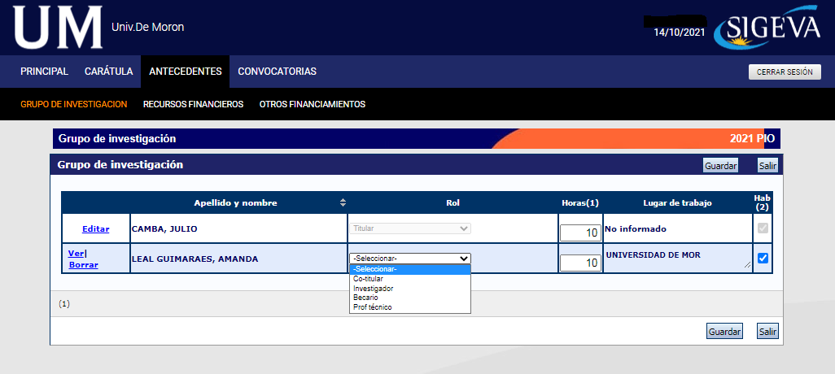
Por último, el director debe asignar el rol a cada participante., poner las horas de dedicación y habilitarlo para completar la vinculación

Slide 10
¡Muchas gracias!

